Slide 1
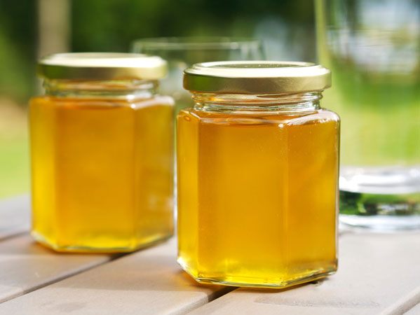
Honung
Om inget annat anges kommer foton och bilder som använts i bildspelet kommer från Mina första år som biodlare

Slide 2
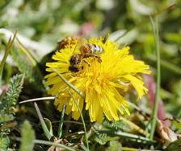
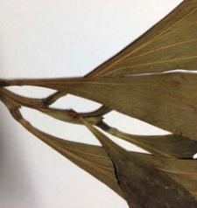
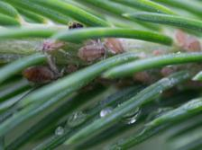
Codex Alimentarius
Honung är det naturliga söta ämne som honungsbin bereder av nektar från växter eller av sekret från levande växtdelar eller av exkret av växtsugande insektsarter på de levande växtdelarna, som bina samlar och omvandlar genom att förena dem med egna särskilda ämnen, deponerar, torkar, lagrar och låter utvecklas i vaxkakorna.

Slide 3
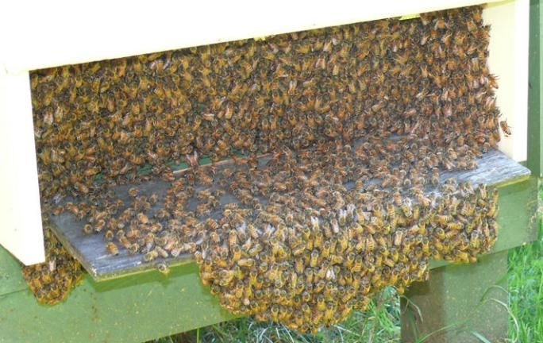
Honung
Nektar + enzymer + mjölksyra – bakterier – vatten = honung

Slide 4
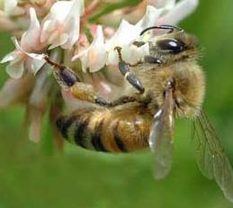
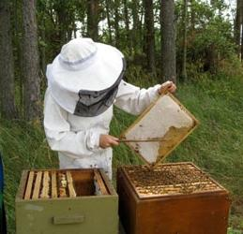
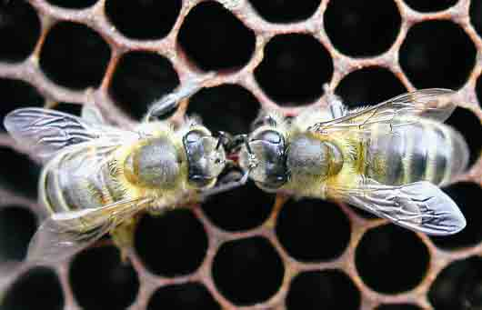
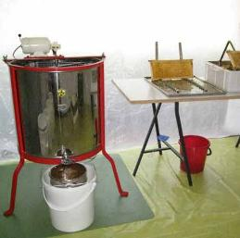
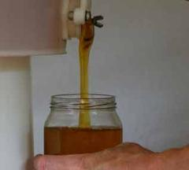
Nektar i vitklöver
Skatta honung
Nektarväxling
Tappning av honung
Honungsslungning

Slide 5
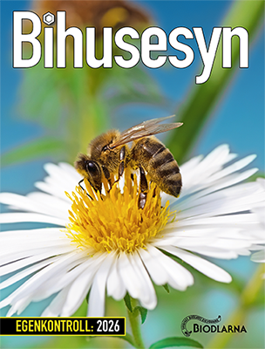
Bihusesyn
Bihusesyn är ett samlat dokument för den lagstiftning som styr vår biodling och honungsproduktion.
Så snart honungen hamnar utanför det egna hushållet gäller livsmedelslagstiftningen för honungsproduktion.
Honungen är ett livsmedel redan inne i bikupan och ska hanteras därefter. Bihusesynen är en egenkontroll av honungsproduktionen.

Slide 6
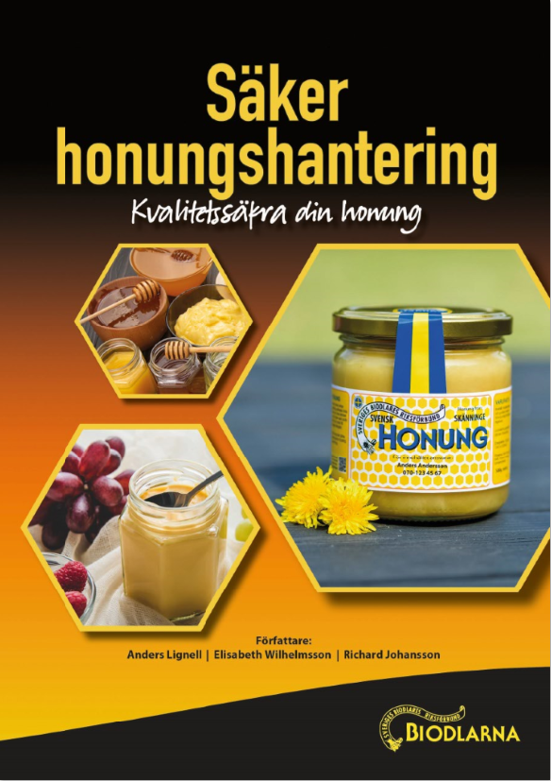
Säker honungshantering

Slide 7
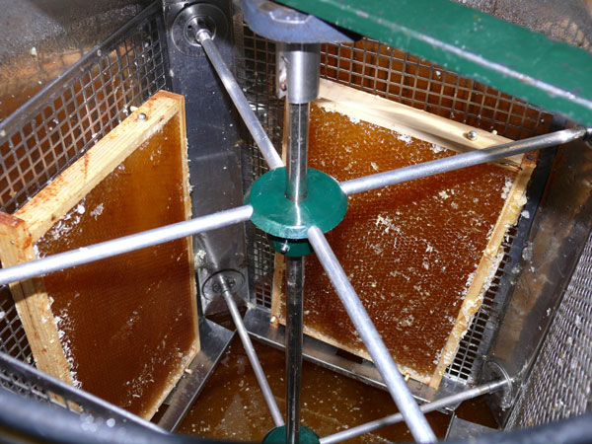
Honung

Slide 8
Honung innehåller
(varierar beroende på vilka växter honung kommer från)
80 % socker
Enzymer (amylas, invertas, diastas och glukosoxidas)
Mineraler, vitaminer och spårämnen
(0,1-0,3 %) framförallt kalium, vitamin K, B och C samt jod, krom, mangan och selen.
Hydroxymetylfurfural (HMP)
Mjölksyrebakterier
40 % fruktsocker
35 % druvsocker
5 % andra sockerarter (oligosackarider som turanos, maltos, erlos, isomaltos och melicitos)
17 % vatten
3 % övriga ämnen
Honung innehåller också över 500 olika flyktiga ämnen vilka bidrar till honungens smak.
Honungssyror (myrsyra, ättikssyra, citronsyra, mjölksyra och oxalsyra)
Aminosyror och proteiner (0,7 %), nästan alla essentiella aminosyror där proline är vanligast

Slide 9
Honung
HMF-bildning vid lagring av honung
Lagertemperatur ° C | Tid till dess att 40 mg HMF/kg bildats
10 | 10-20 år
20 | 2-4 år
30 | 0,5-1 år
40 | 1-2 månader + 5 –
50 | 10 dagar
60 | 1-2 dagar
70 | 6-20 timmar

Slide 10
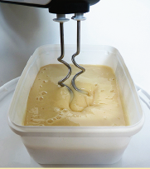
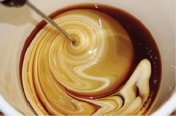
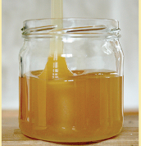
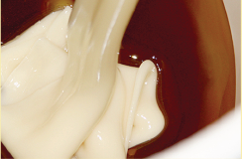
Ymprecept till ca 50 kg ympad honung
1,5 kg nyslungad honung | 150 g finkristallin honung
Blanda och placera i kylskåp.
Rör om med elvisp morgon och kväll i två-tre dagar. Ympen är klar.
Töm över ympen i först en mindre del av den nyslungade honungen och rör om väl.
Häll sedan över detta i resten av honungen, rör om och blanda väl.
Låt stå några timmar eller någon dag tills luftbubblorna har stigit upp ur honungen.
Tappa på burk efter någon dag.

Slide 11
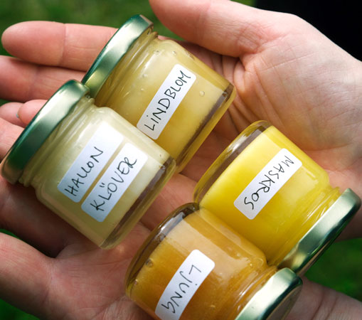
Sorthonung
Minst 50% av nektarn ska komma från samma slags växt för att få kallas för en sorthonung.

Slide 12

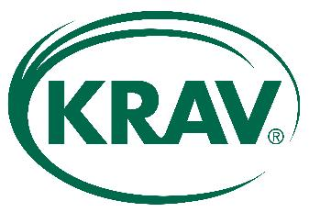

Certifiering av honungsproduktionen

Slide 13
Vad är det för fel på honungen?
Honungen kristalliserar inte
För hård
Hög vattenhalt
Hög halt av fruktsocker i förhållande till druvsocker
För lite ympkristaller
Honungens temperatur
Låg vattenhalt
Rörd för kort tid
Högt druvsockerinnehåll
(om honungen är hård, kan man värma upp den till 30 grader och sedan förvara den i rumstemperatur. Den kommer då att behålla en mjukare konsistens)
Grynig
Rörd för kort tid
Tappad
För mjuk
Luftbubblor
Hög vattenhalt
Uppvärmd
Överrörd
(När honungen är kristalliserad är enbart 15 % kristaller, resten hålls ihop av kristallstrukturerna. Om man fortsätter att röra/värma i detta läge bryter man dessa bindningar)
Tappad för sent
Rörd för sent

Slide 14
Vad är det för fel på honungen?
Partiklar
Jästning
Använd en finare sil
Låt restpartiklarna flyta upp och skumma av
För hög vattenhalt
Lagrad för varmt
(Undvik att slunga honungsramar med redan jäst honung)
Skiktad
Rimfrostbildning
Lagrad för varmt
För hög vattenhalt
(Fina kristaller håller vattenhalten jämnare i burken än grövre kristaller)
Låg vattenhalt
Hög druvsockerhalt
Rörd för kraftigt
Undvik snabb temperatur övergång mellan varmt och kallt.

